Slide 1
ВІТАЄМО УЧАСНИКІВ СЕМІНАРУ-ПРАКТИКУМУ ДЛЯ ВЧИТЕЛІВ ХІМІЇ
ТЕМА:
«ГОРОВНІСТЬ УЧИТЕЛІВ ХІМІЇ ДО РЕАЛІЗАЦІЇ ПРАКТИЧНОЇ СКЛАДОВОЇ ПОГЛИБЛЕНОГО ВИВЧЕННЯ ПРЕДМЕТА ТА ПІДГОТОВКИ ШКОЛЯРІВ ДО ІНТЕЛЕКТУАЛЬНИХ ЗМАГАНЬ»

Slide 2
Аналіз результатів ЗНО-2016 з хімії та особливості підготовки учнів до ЗНО-2017
Метейко Алла Володимирівна,
методист з хімії навчально-методичного відділу координації освітньої діяльності та професійного розвитку Сумського ОІППО

Slide 3
Статистичні характеристики результатів тестування з хімії
Назва характеристики | Кількісне значення (2016 рік) | Кількісне значення (2015 рік)
Кількість учасників | 25475 | 32711
Максимально можливий бал | 80 | 86
Максимально набраний бал | 80 (28 учасників) | 86 (7 учасників)
Середній набраний бал | 35,54 | 34,36
Стандартне відхилення | 15,81 | 17,10
Середня складність тесту (%) | 49,94 | 39,53
Середня розподільна здатність тесту (%) | 49,86 | 44,76
Пороговий бал | 19 | 18

Slide 4
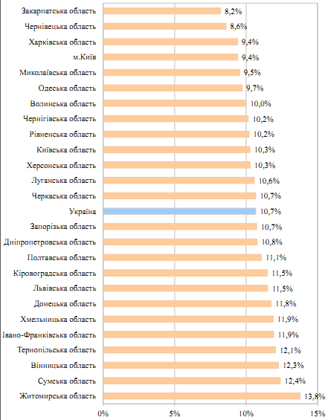
ЗНО з хімії дані щодо вибору учасниками хімії для проходження ЗНО-2016

Slide 5
Місця, щодо обираності випускниками 2016 року предмету для проходження ЗНО (на фоні України)
1 місце – біологія (39,6%)
2 місце – хімія (12,4%),
фізика (15,3%)
6 місце – математика (56,3%)
11 місце – англійська мова (30,1%)
14 місце – історія України (73,1%)
17 місце – німецька мова (0,8%)
20 місце – географія (16,4%)
21 місце – російська мова (0,1%)
французька мова (0,1%)

Slide 6
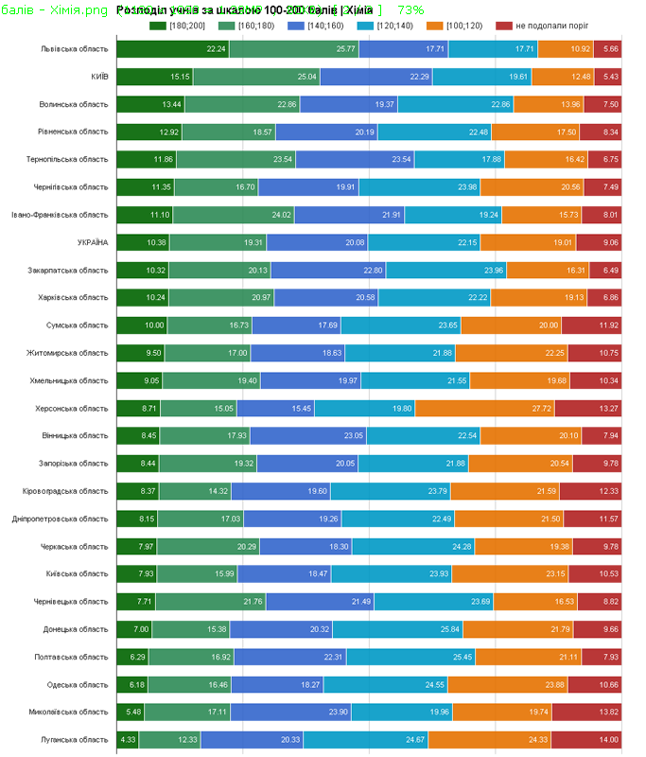
ЗНО з хімії розподіл учнів
за шкалою
100-200 балів

Slide 7
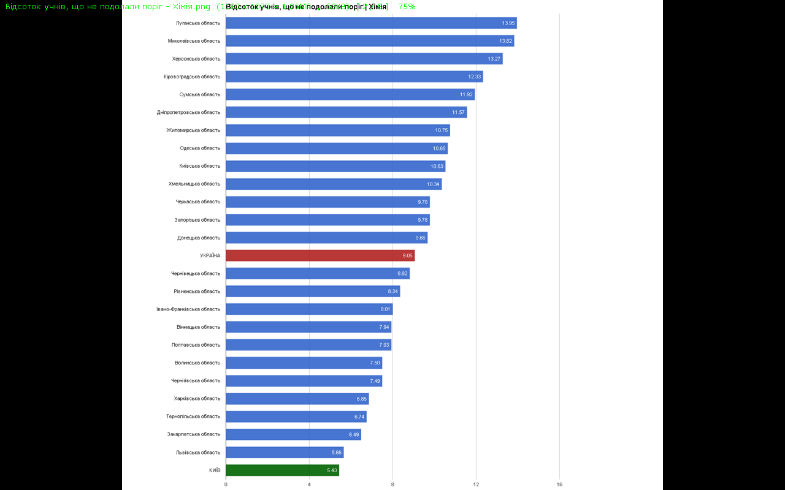
ЗНО з хімії відсоток учнів, що не подолали поріг

Slide 8
ЗНО з хімії середній бал за шкалою від 100 до 200 балів

Slide 9
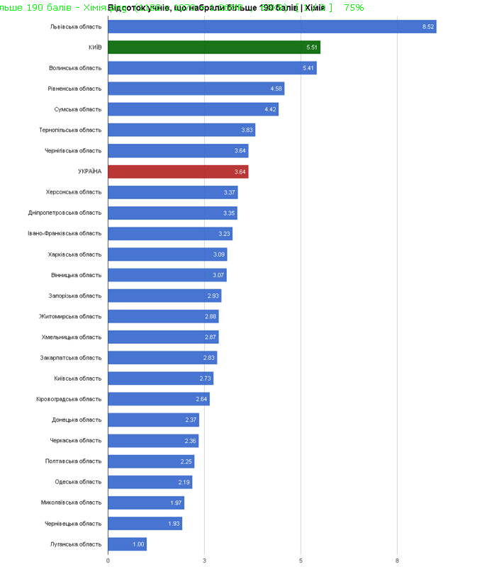
ЗНО з хімії відсоток учнів, що набрали більше 190 балів

Slide 10
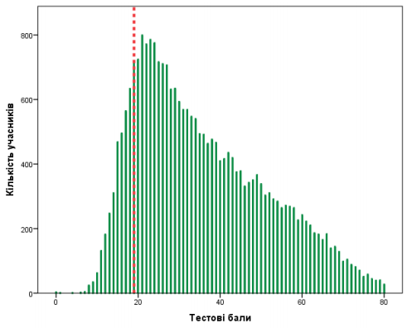
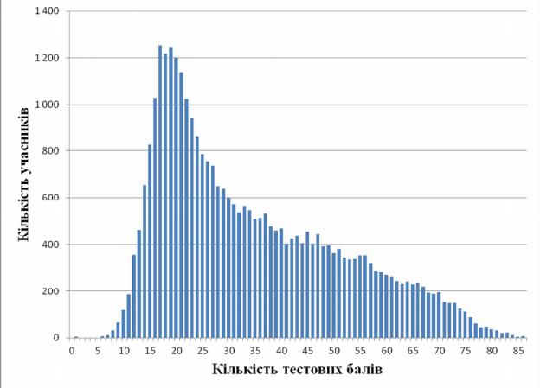
Розподіл учасників тестування з хімії за кількістю набраних балів
2016 рік
2015 рік

Slide 11
Кількісний розподіл завдань за змістовими блоками
№ з/п | Змістовий блок | Кількість завдань (2016/2015 /2014рр) |  |  | Частка від загальної кількості завдань (2016/2015/2014рр)
1 | Загальна хімія | 11 | 13 | 12 | 22 | 24,1 | 20
2 | Неорганічна хімія | 16 | 16 | 18 | 32 | 29,6 | 30
3 | Органічна хімія | 15 | 15 | 18 | 30 | 27,8 | 30
4 | Обчислення в хімії | 8 | 10 | 12 | 16 | 18,5 | 20
УСЬОГО |  | 50 | 54 | 60 | 100 | 100 | 100
Кількісний розподіл завдань за формами
Форма завдання | Загальна хімія |  | Неорганічна хімія |  | Органічна хімія |  | Обчислення в хімії |  | Усього
З вибором однієї правильної відповіді | 9 | 10 | 14 | 14 | 11 | 12 |  |  | 34 | 36 | 40
На встановлення відповідності | 1 | 1 | 2 | 2 | 3 | 3 |  |  | 6 | 6 | 6
На встановлення правильної послідовності | 1 | 2 |  |  | 1 |  |  |  | 2 | 2 | 2
Відкритої форми з короткою відповіддю |  |  |  |  |  |  | 8 | 10 | 8 | 10 | 12
РАЗОМ | 11 |  | 16 |  | 15 |  | 8 |  | 50 | 54 | 60

Slide 12
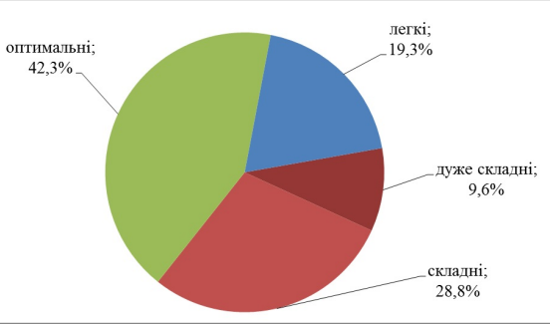
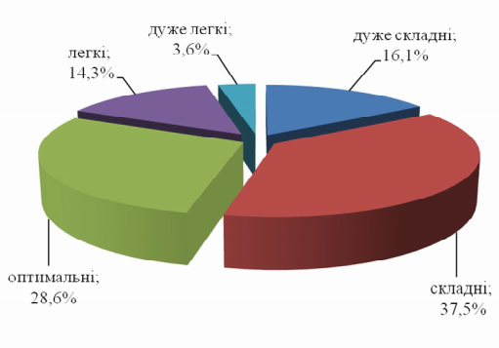
Розподіл тестових завдань за складністю
2016 рік
2015 рік

Slide 13
Дані про результати ЗНО-2016 з хімії
Область | Кількість учасників | Не склали | 100-140 балів | 140-160 балів | 160-200 балів
Харківська | 1443 | 10,67% | 46,6% | 18,4% | 24,3%
Сумська | 754 | 15,7% | 49,2% | 15,4% | 19,8%
Полтавська | 953 | 14,06% | 51% | 17,3% | 17,6%
Дані про результати ЗНО з хімії випускників 2016 року
Область | Кількість учасників | Не склали | 100-140 балів | 140-160 балів | 160-200 балів
Харківська | 1037 | 7% | 41,4% | 20,4% | 31%
Сумська | 520 | 11,9% | 43,5% | 18% | 26,7%
Полтавська | 668 | 8% | 46,6% | 22,3% | 23,2%
160 балів і більше – показник якості викладання

Slide 14
Регіональні результати ЗНО з хімії 2016 року
За загальною кількістю осіб: | 2016 рік | 2015 рік | 2014 рік
Усього здавало ЗНО з хімії: | 754 | 1078 | 1422
не склали тест | 15,7 % (19місце) | 19 % | ---
від 180 до 200 балів | 7,0 % (6 місце) | 7,14 % | ---
Випускники ЗНЗ 2016 року:
середній бал | 143,3 (12 місце) | --- | ---
не склали тест | 11,9% (21 місце) | --- | ---
160 балів та вище | 26,7% (14 місце) | --- | ---
180-200 балів | 10,0 % (10 місце) | --- | ---
200 балів | 0 | 0 | 1

Slide 15
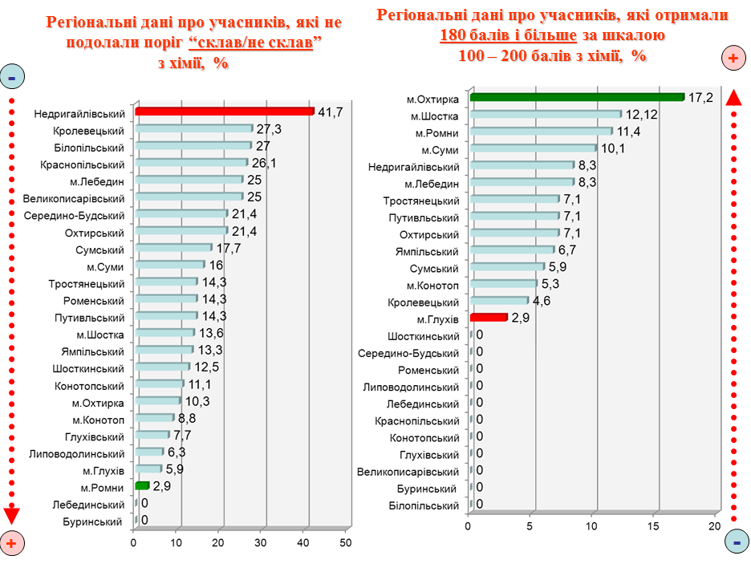

Slide 16
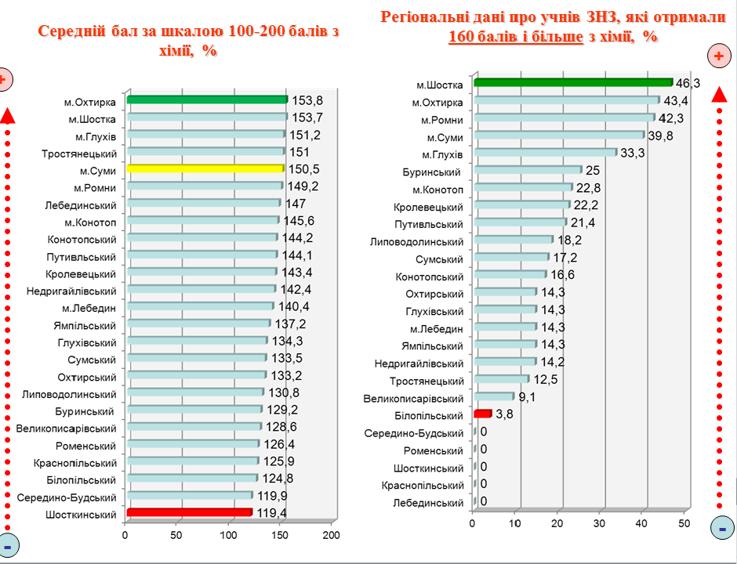

Slide 17
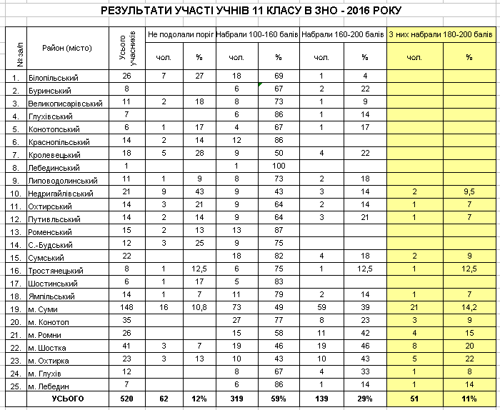
160 балів і більше – показник якості викладання

Slide 18
Нормативні документи щодо ЗНО з хімії 2017 року
Наказ Міністерства освіти і науки від 3 лютого 2016 року № 77 «Про затвердження програм зовнішнього незалежного оцінювання осіб, які бажають здобувати вищу освіту на основі повної загальної середньої освіти»
Наказ Українського центру оцінювання якості освіти від 22 вересня 2016 року № 163 «Про затвердження Критеріїв оцінювання завдань відкритої форми з розгорнутою відповіддю сертифікаційних робіт зовнішнього незалежного оцінювання 2017 року»

Slide 19
Загальна характеристика сертифікаційної роботи ЗНО з хімії 2017 року
Загальна кількість завдань роботи – 50
Час виконання роботи – 150 хв.
Максимальна кількість балів – 80
Чотири форми тестів:
завдання з вибором однієї правильної відповіді (№1-34 – оцінюється 0 або 1 бал))
завдання на встановлення відповідності - «логічні пари» (№35-40 – оцінюється 0, 1, 2, 3, 4 бали)
завдання на встановлення правильної послідовності (№41-42 – 0, 1, 2, 3 бали)
завдання відкритої форми з короткою відповіддю:
структуроване завдання (№46-47 – оцінюється 0, 1, 2 бали)
неструктуроване завдання (№43-45, 48-50 – оцінюється 0, 2 бали)

Slide 20
Пробне ЗНО-2017
Реєстрація: з 10 до 31 січня 2017 року
Для проходження пробного ЗНО 08.04.17 обирається лише один предмет
01 квітня 2017 року | 08 квітня 2017 року
Українська мова і література | Математика Історія України Біологія Географія Фізика Хімія | Англійська мова Іспанська мова Німецька мова Французька мова Російська мова

Slide 21
Графік проведення ЗНО-2017
Реєстрація для участі в ЗНО-2017 триватиме з 6 лютого до 17 березня 2017року
Українська мова і література
23.05.2017
Французька, іспанська, німецька мови
25.05.2017
Англійська мова
29.05.2017
Математика
31.05.2017
Історія України
02.06.2017
Російська мова
06.06.2017
Біологія
08.06.2017
Географія
12.06.2017
Фізика
14.06.2017
Хімія
16.06.2017
Можливість складати тест не більше ніж з чотирьох предметів

